Slide 1

TNXH 1
Chủ đề 1:
Gia đình
Bài 2. Ngôi nhà của em

Slide 2


Ấn để đến trang sách

Slide 3

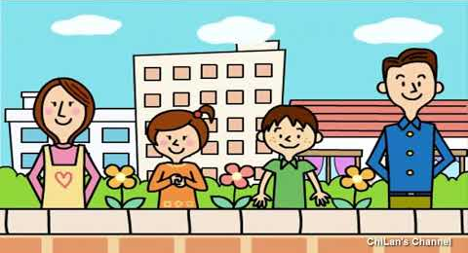

Lắng nghe bài hát “Nhà của tôi” và trả lời các câu hỏi
Ấn để xem Video

Slide 4

Nghe nhạc và hát theo lời bài hát về ngôi nhà.
Nói cho nhau nghe về địa chỉ nhà của mình.

Slide 5

Ấn để đến trang sách

Slide 6



1. Giới thiệu nhà của em
Quan sát các hình ở trang 12, 13 (SGK)
để trả lời các câu hỏi:
Nói một số đặc điểm về nhà ở và quang cảnh xung quanh nhà ở trong từng hình.
Nhà bạn gần giống nhà nào trong các hình này?
Làm việc theo cặp

Slide 7
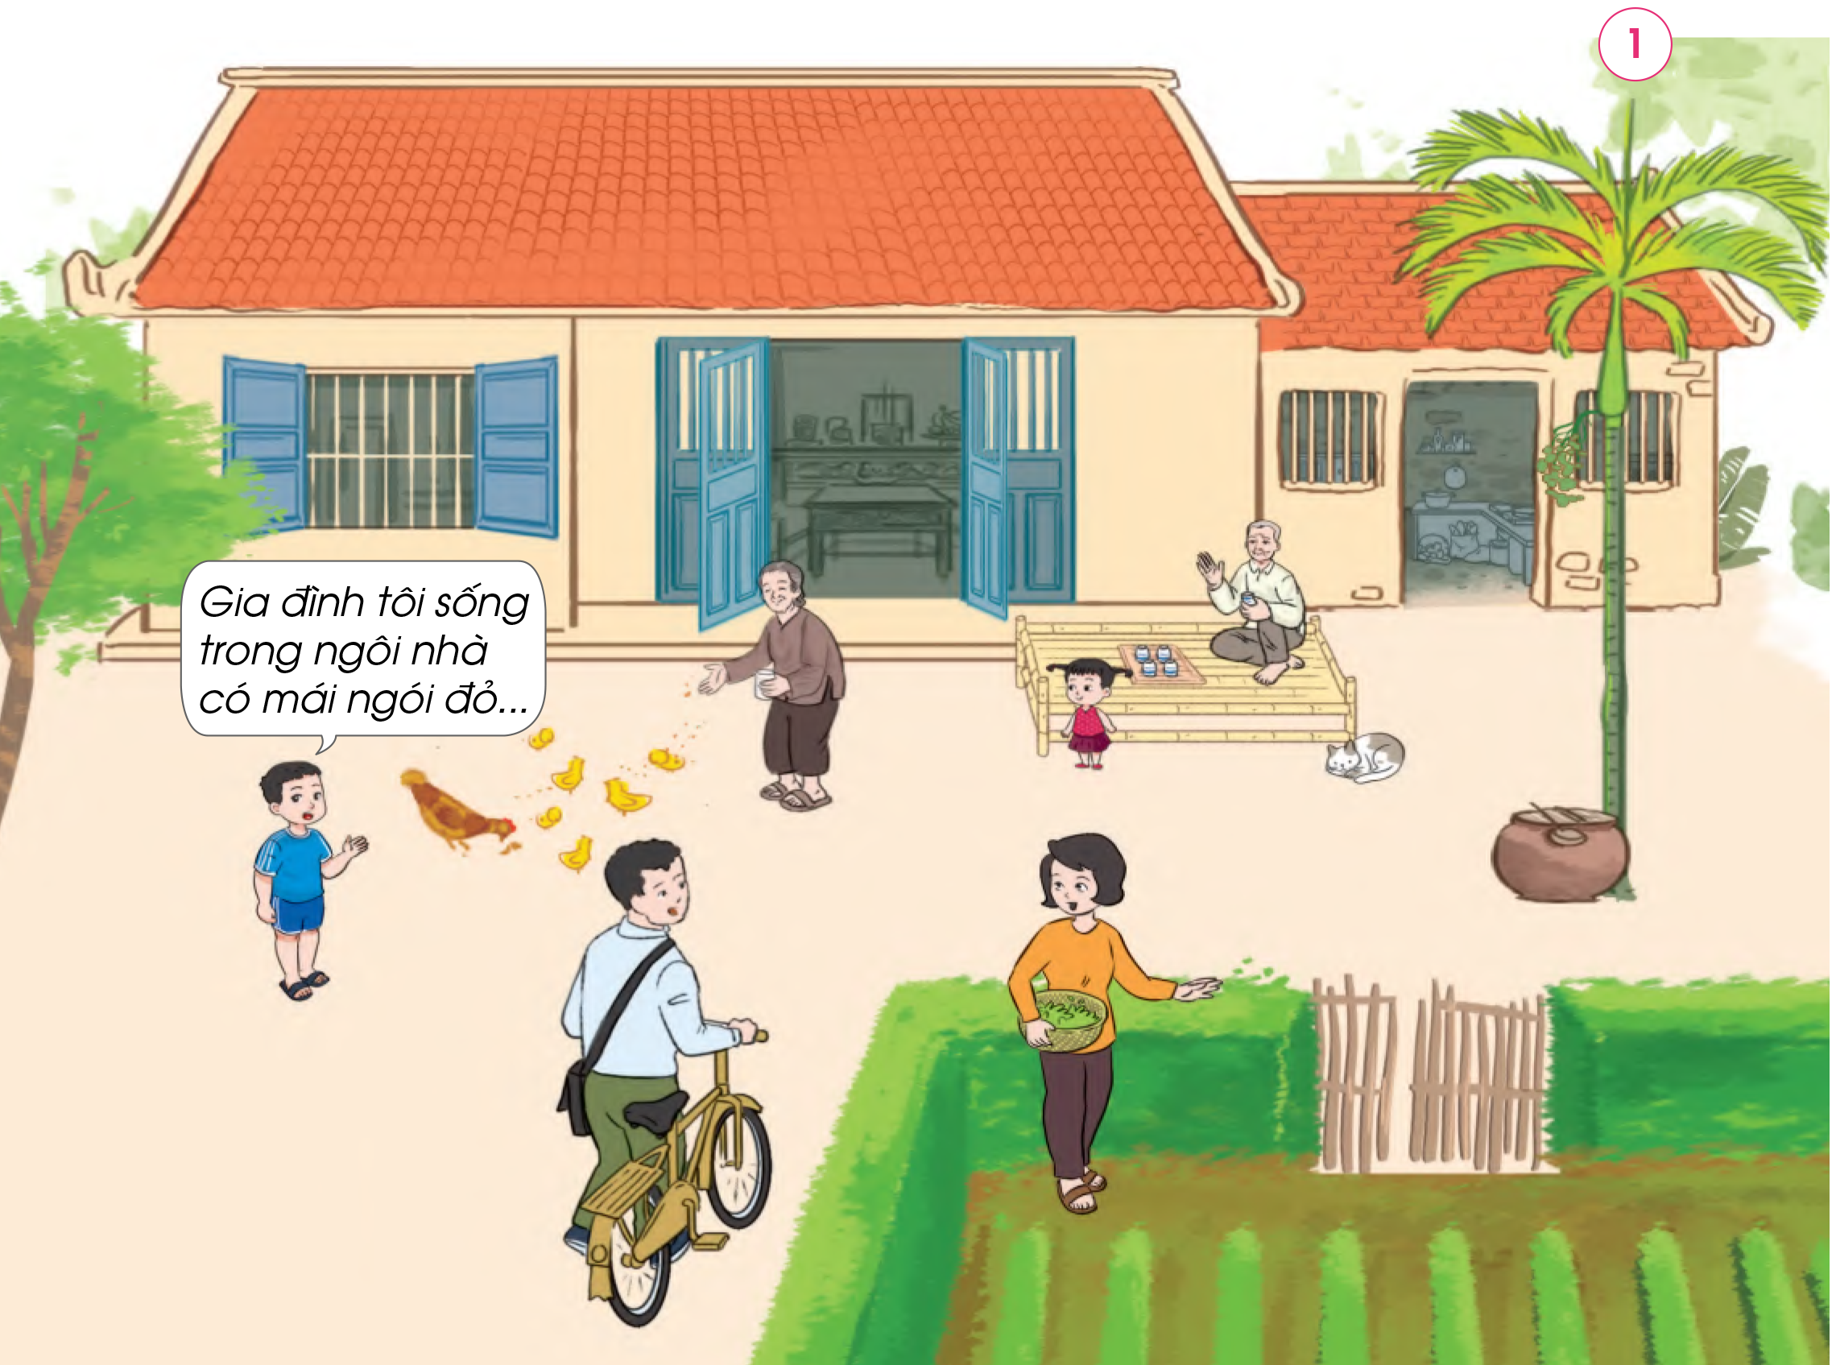
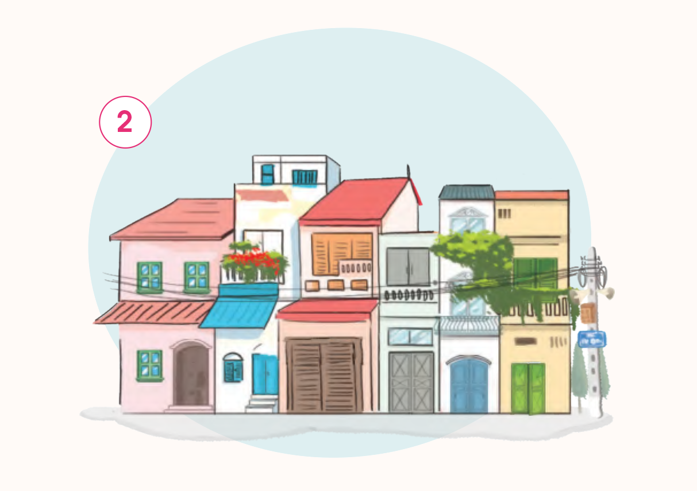

Slide 8
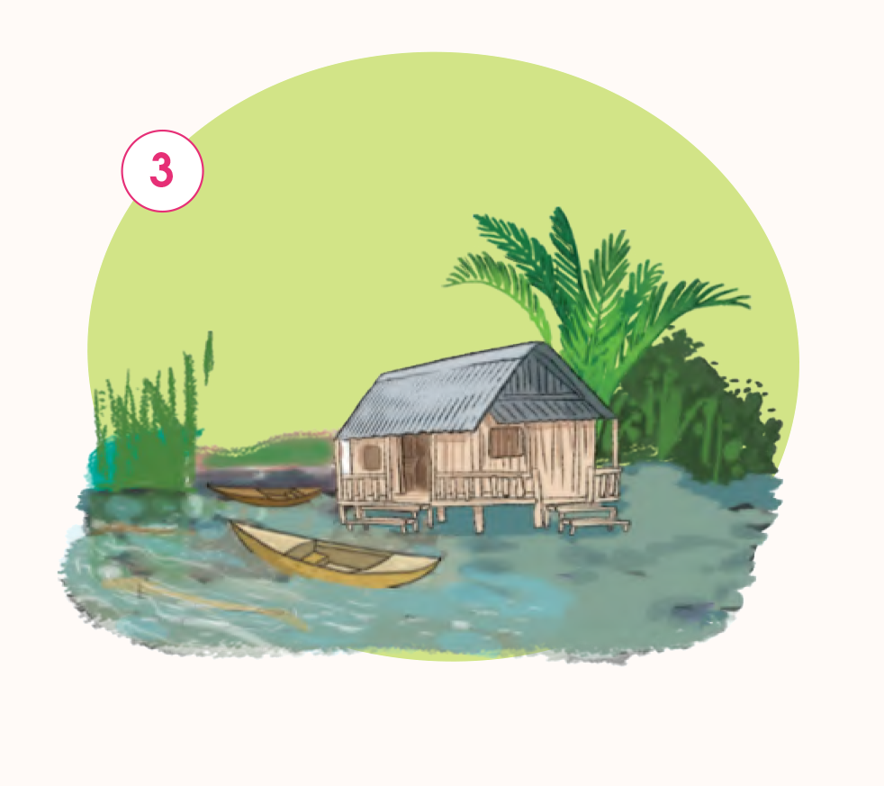
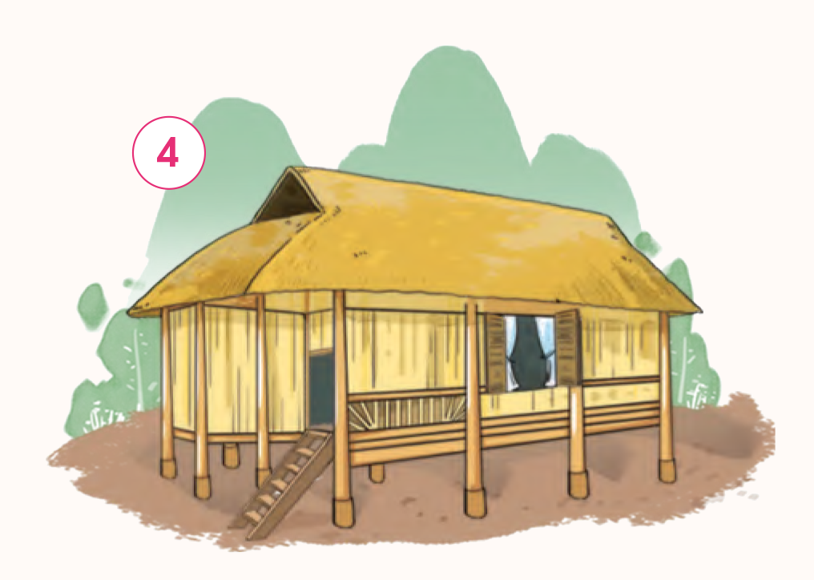

Slide 9
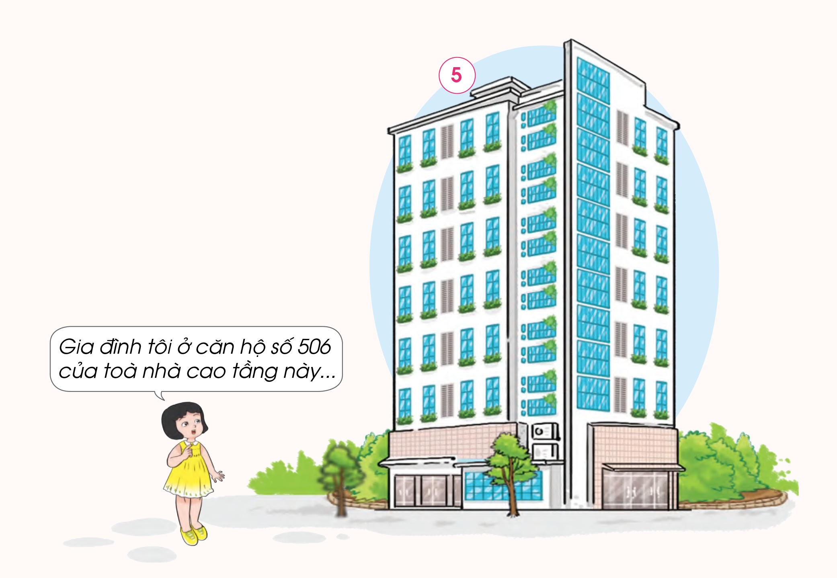

Slide 10
Nhà một tầng
Mái ngói đỏ, bếp xây riêng, có sân và vườn,... Trong sân có cây cối,...

Slide 11
Nhà hai, ba tầng liền kề
Xung quanh là các ngôi nhà cao tầng mọc san sát nhau, mỗi ngôi nhà đều có màu sắc và cấu trúc khác nhau.

Slide 12
Nhà nổi
Nhà ở là nhà lá đơn sơ, thường được làm bằng gỗ hoặc tre nứa, mái nhà lợp bằng các loại lá; xung quanh nhà ở có một con thuyền, cây cối và có nước phía trước ngôi nhà.

Slide 13
Nhà ở là nhà sàn đơn sơ mộc mạc, thường thấy ở vùng núi, bao quanh ngôi nhà có nhiều cây cối.
Nhà sàn

Slide 14
Tòa chung cư cao tầng, mỗi tầng có nhiều căn hộ và được đánh số khác nhau, thường thấy ở các thành phố lớn.
Nhà chung cư

Slide 15

Làm việc theo cặp
Gợi ý:
+ Nhà bạn là nhà một tầng hay nhiều tầng; là căn hộ trong khu tập thể hay chung cư,...?
+ Xung quanh nhà bạn có những gì?

Slide 16

2. Đồ dùng trong nhà
Quan sát các hình ở trang 14 – 17 (SGK)
để trả lời các câu hỏi:
Làm việc theo nhóm 4
Các hình thể hiện những phòng nào trong nhà ở?
Kể tên một số đồ dùng có trong mỗi hình. Chúng được dùng để làm gì?

Slide 17
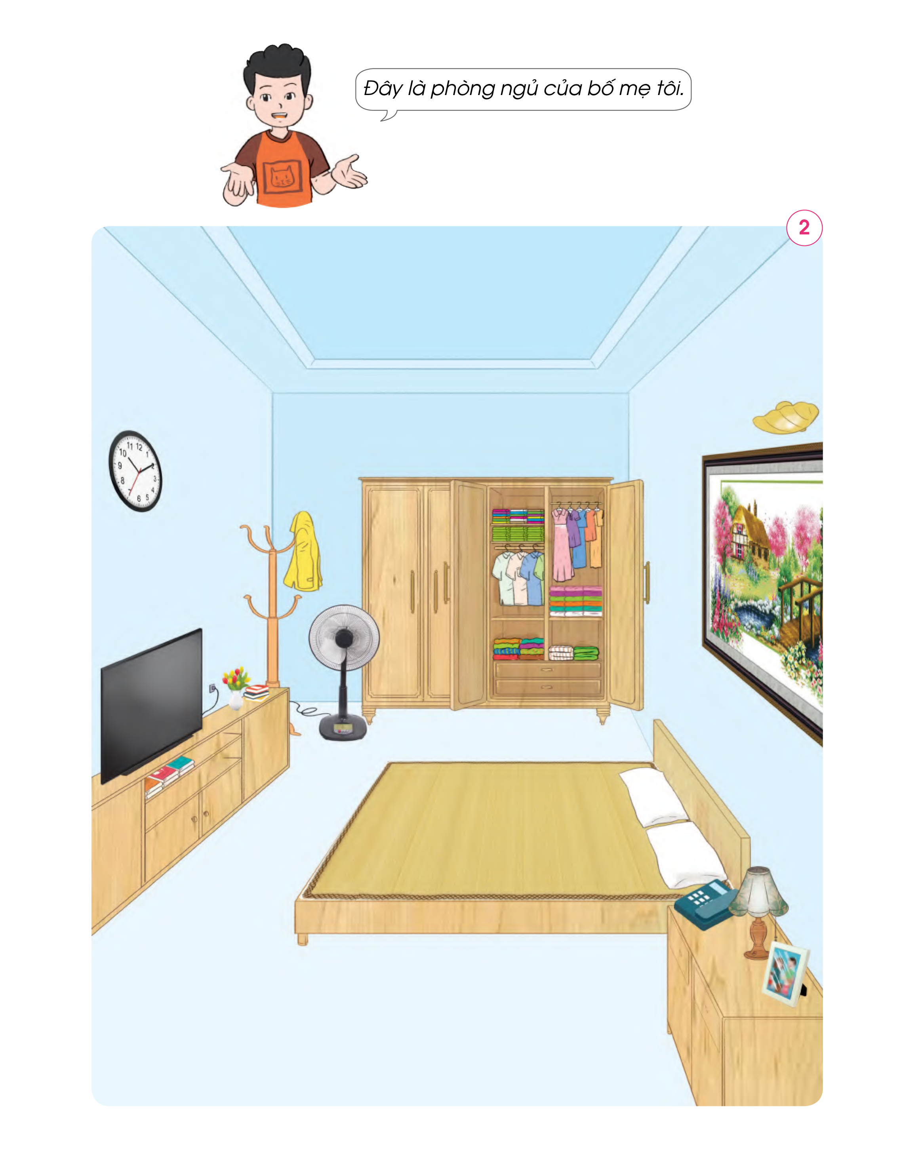
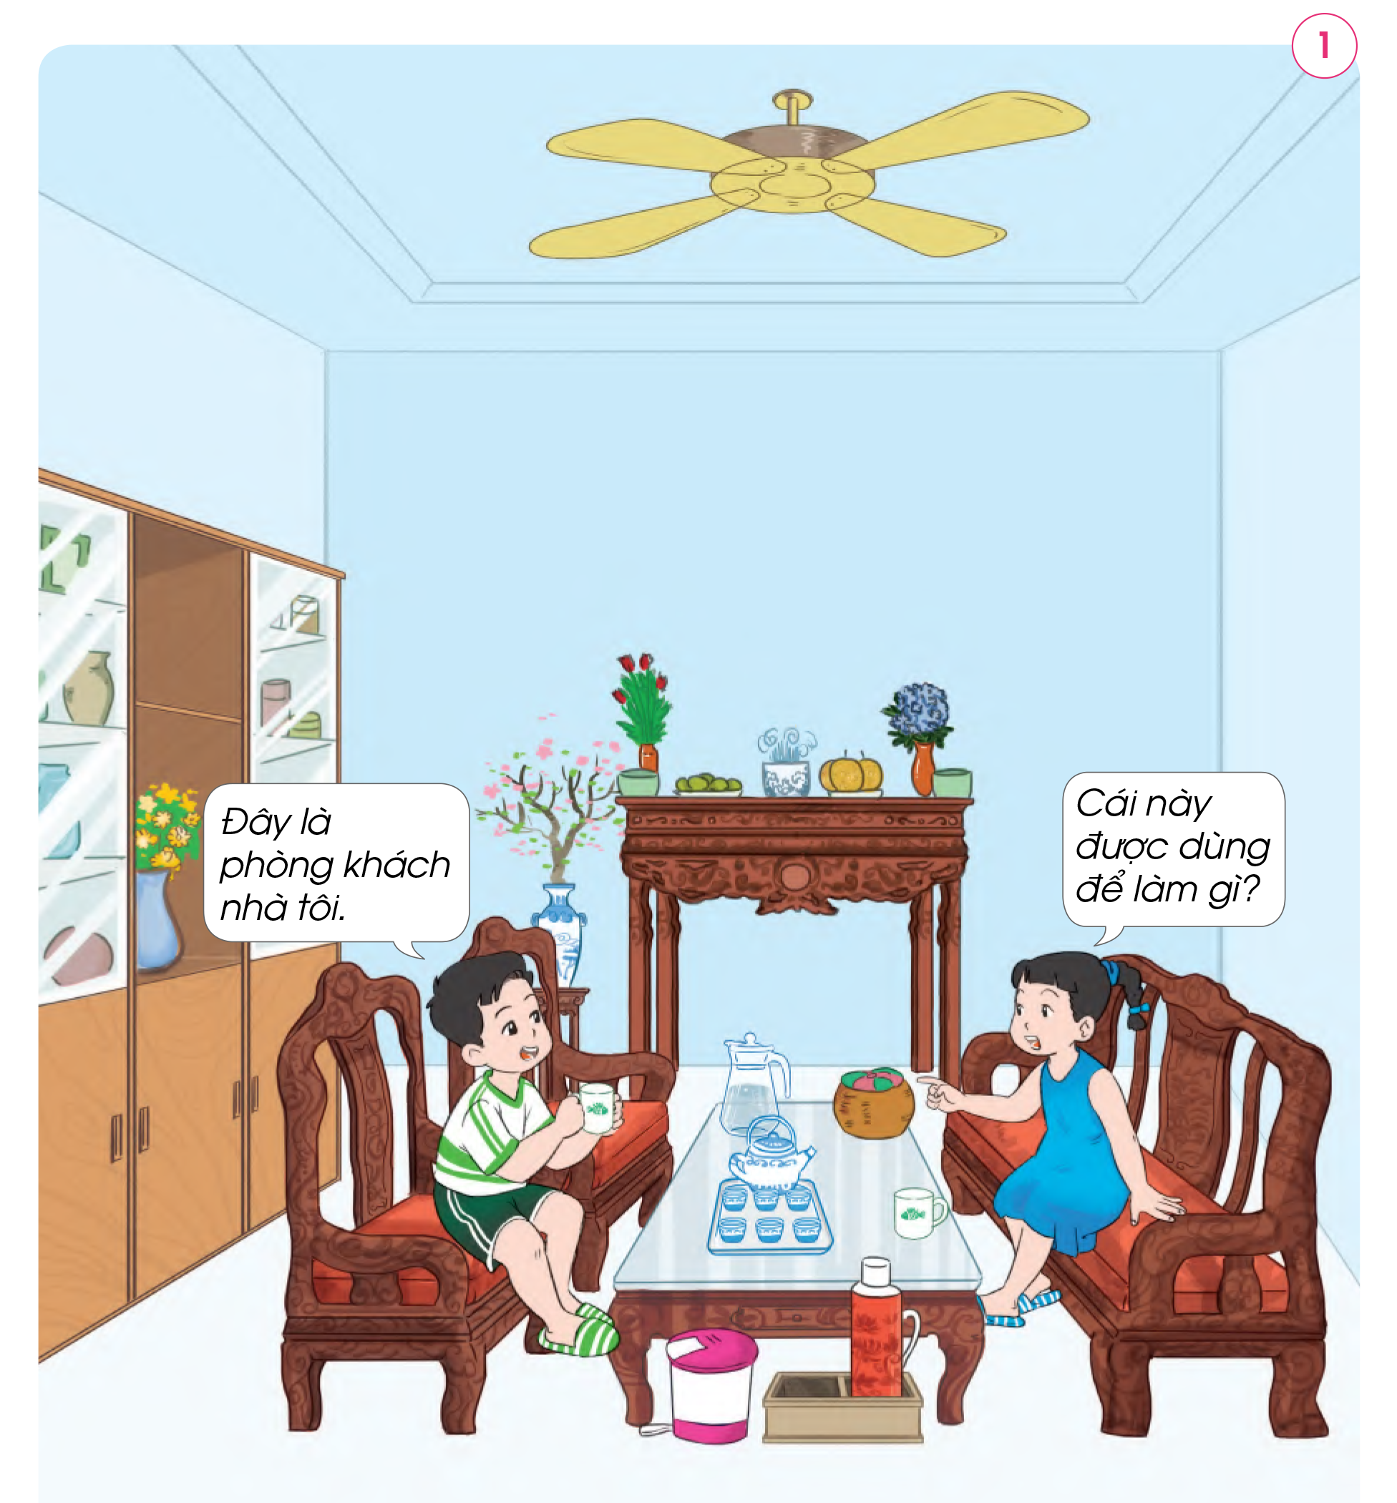

Slide 18
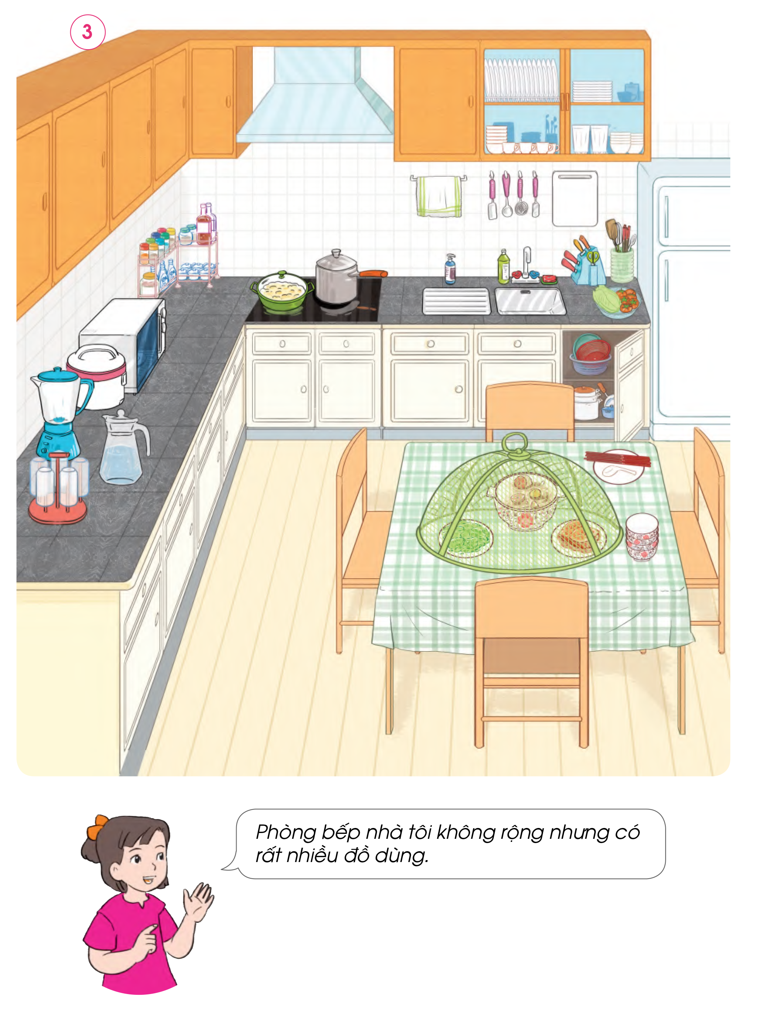
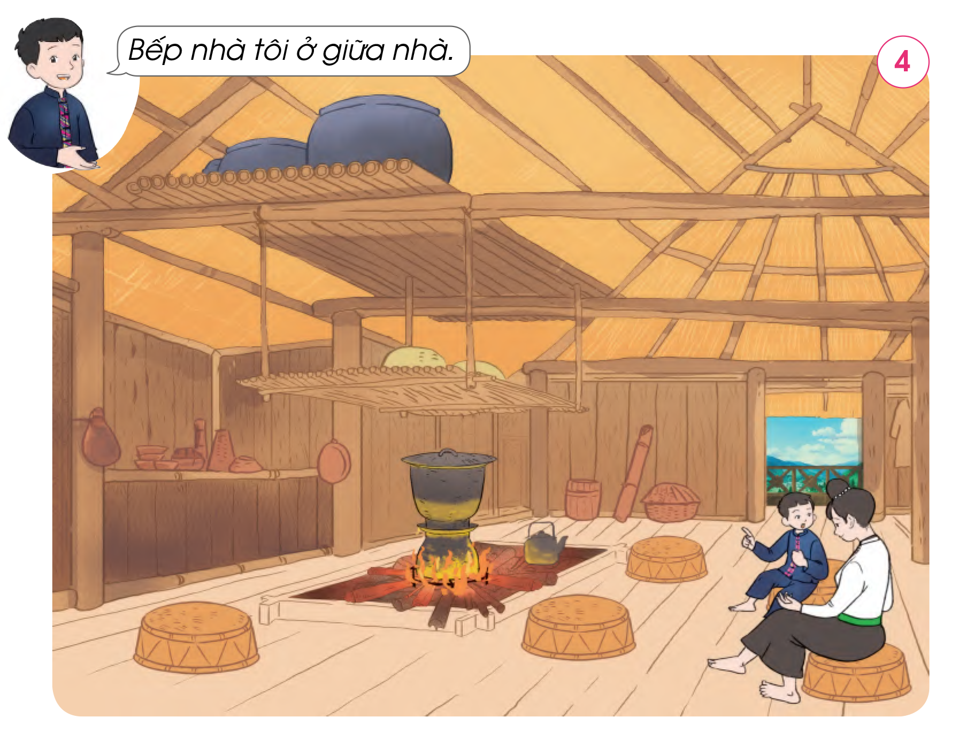

Slide 19
Phòng khách
Phòng khách có bộ bàn ghế gỗ, tủ, bàn thờ. Trên bàn có bộ ấm chén, bình nước,...; trong tủ đặt rất nhiều lọ hoa.

Slide 20
Phòng ngủ
Phòng ngủ của bố mẹ gồm có: tủ đựng quần áo; giường ngủ; kệ để tivi, sách vở; Kệ để đèn, điện thoại, khung ảnh,...; quạt; mắc treo quần áo; đồng hồ treo tường.

Slide 21
Phòng bếp
Phòng bếp: tuy phòng bếp không rộng nhưng có rất nhiều đồ dùng như: bàn ghế ngồi để ngồi ăn cơm, tủ bếp, tủ lạnh, lò vi sóng, nồi, bát, đũa,....

Slide 22
Không gian sinh hoạt chung và bếp của người dân tộc Thái.
Bếp đặt ở giữa nhà, trong nhà rất ít đồ dùng.

Slide 23
3. Giữ nhà ở gọn gàng ngăn nắp
Quan sát các hình ở trang 18, 19 (SGK) để trả lời các câu hỏi:
Làm việc theo cặp
Em có nhận xét gì về phòng của bạn Hà ở hình 1 và hình 2?
Nêu những việc bạn Hà và anh bạn Hà đã làm để căn phòng gọn gàng, ngăn nắp.
– Vì sao em cần phải sắp xếp đồ dùng cá nhân gọn gàng, ngăn nắp?

Slide 24
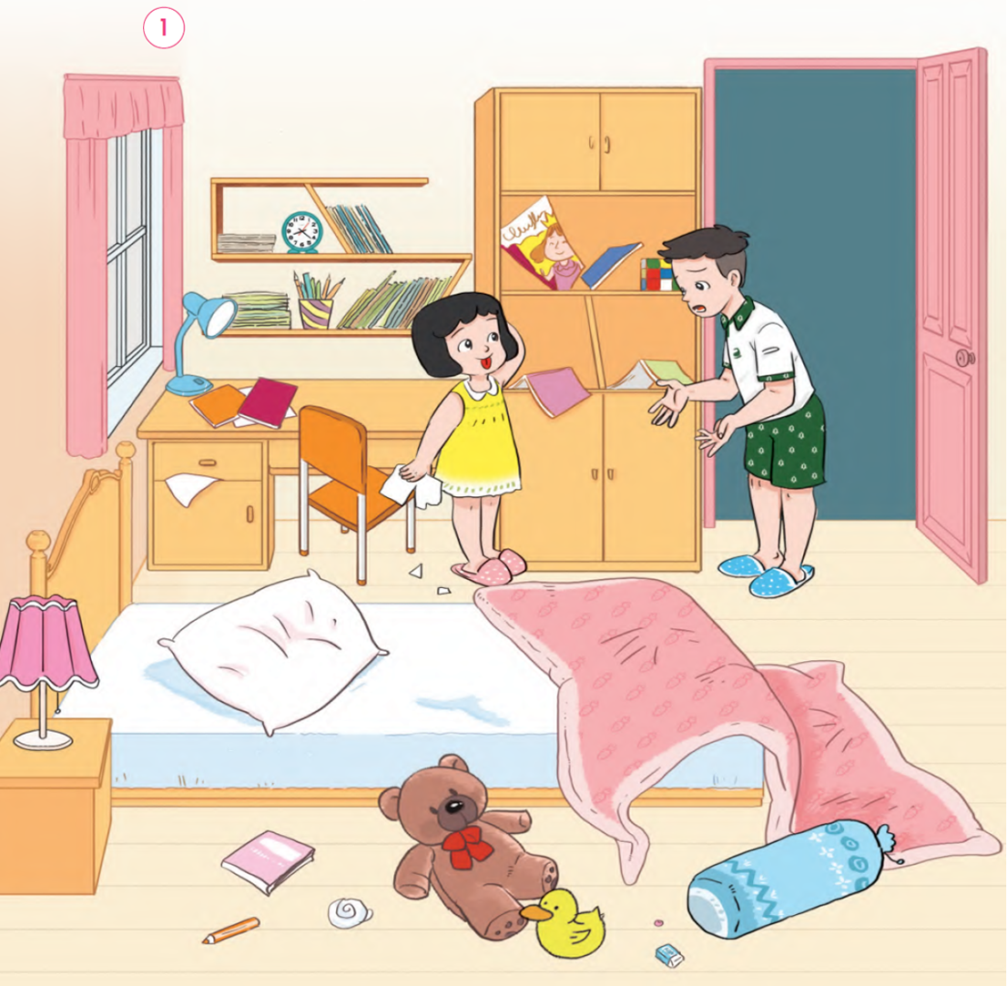
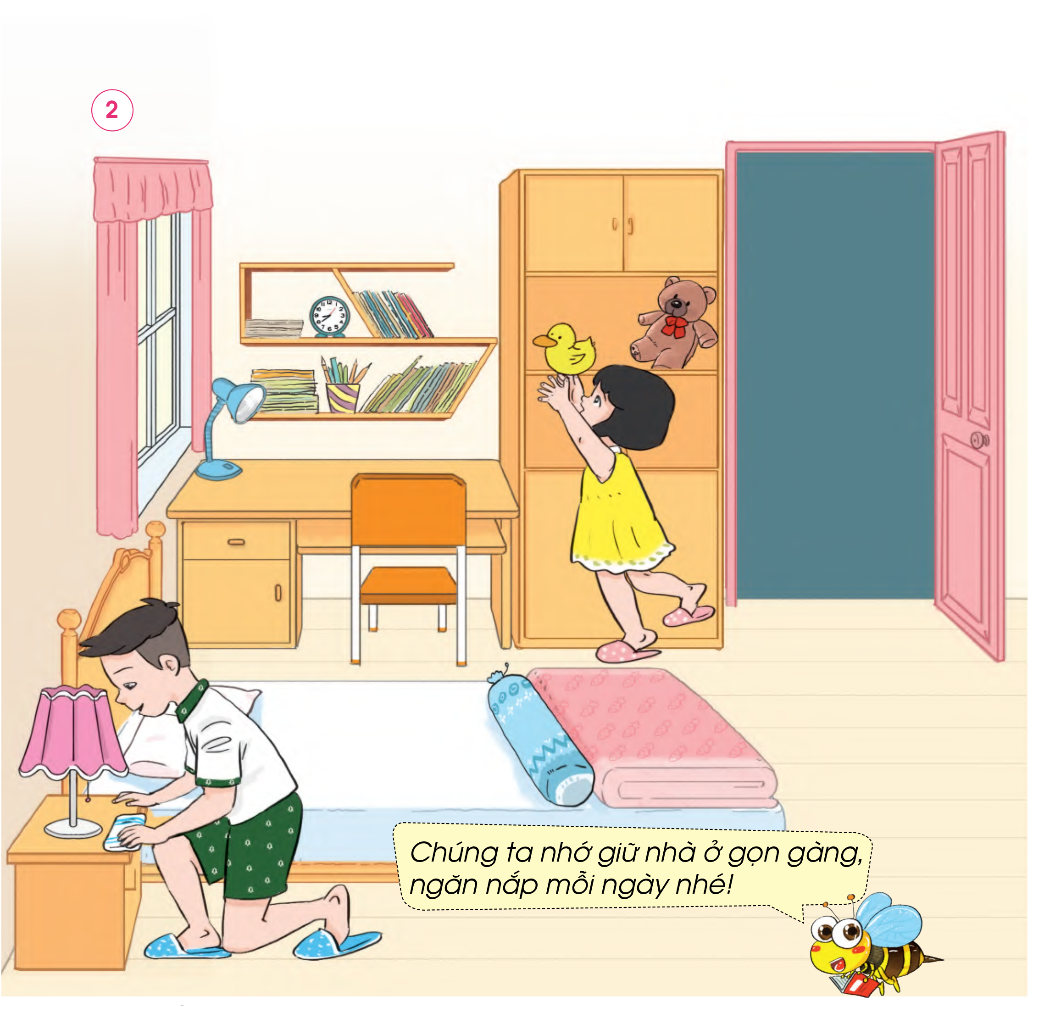

Slide 25
Phòng của bạn Hà rất lộn xộn, bừa bộn.

Slide 26
Bạn Hà và anh đã gấp và xếp chăn, gối; sắp xếp sách vở, giấy bút; đặt đồ chơi trên tủ; lau bàn, tủ,...

Slide 27
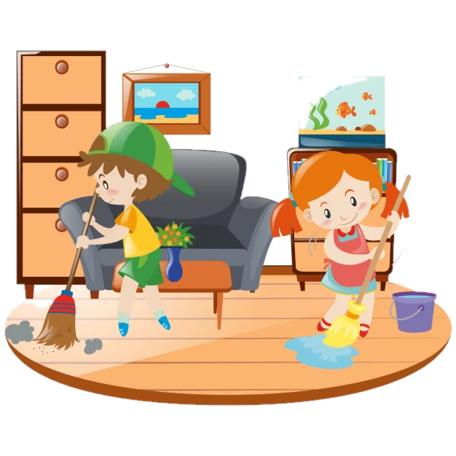
Sắp xếp đồ dùng cá nhân gọn gàng, ngăn nắp làm căn phòng thoáng mát, sạch sẽ hơn và thuận lợi cho việc tìm sách vở, đồ dùng học tập,...

Slide 28

Ấn để đến trang sách

Slide 29


Giới thiệu về nhà ở và quang cảnh xung quanh nhà ở của mình
+ Nhà bạn là nhà một tầng hay nhiều tầng; là căn hộ trong khu tập thể hay chung cư,...?
+ Xung quanh nhà bạn có những gì?
+ ...
Làm việc theo cặp

Slide 30

Vẽ ra giấy và tô màu ngôi nhà của mình.

Slide 31
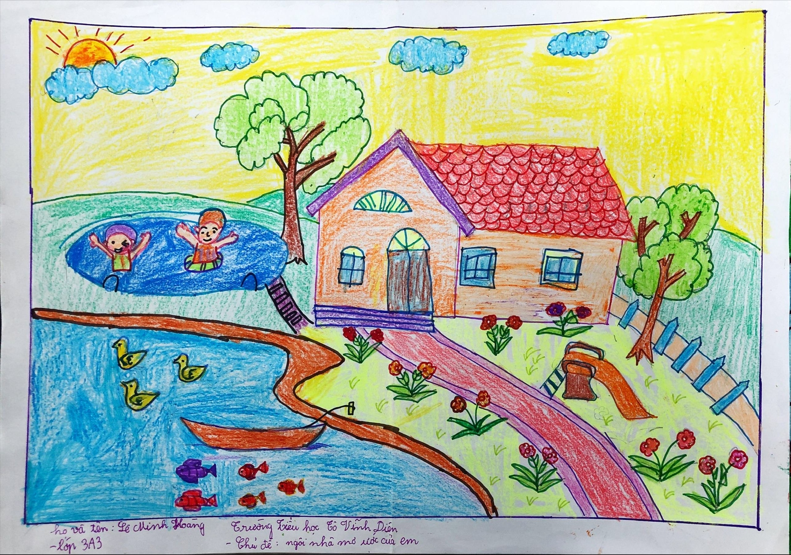
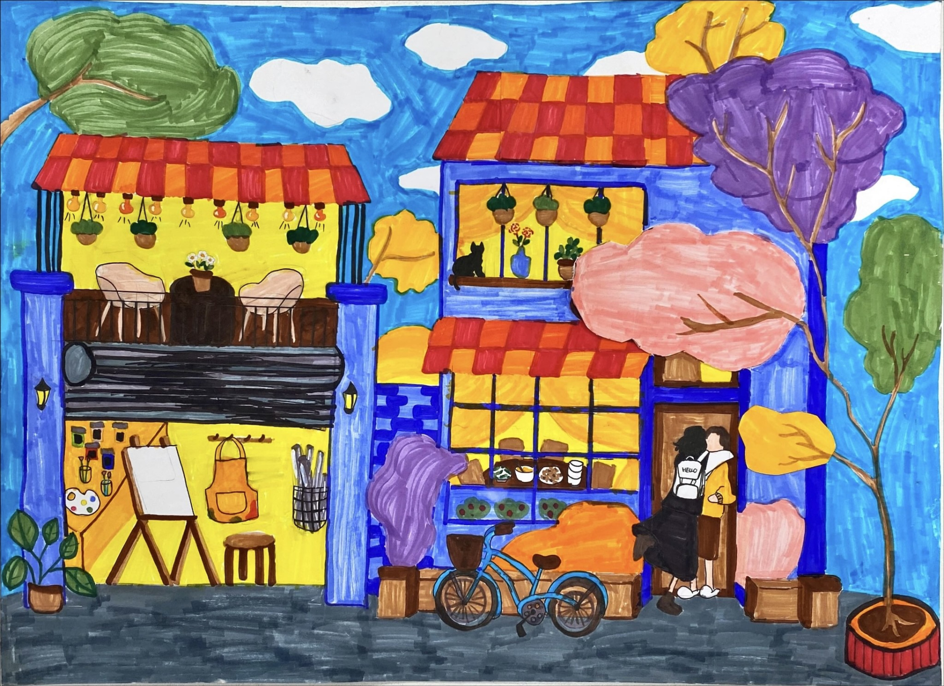

Slide 32

Làm việc cả lớp
– Dán tranh vẽ ngôi nhà của mình lên bảng.
– Giới thiệu trước lớp về nhà ở và cảnh vật xung quanh nhà ở của mình kết hợp chỉ tranh vẽ.
– Đặt câu hỏi và nhận xét phần giới thiệu của các bạn.

Slide 33
Tìm hiểu đồ dùng trong nhà của em
Làm việc cả lớp
– Giới thiệu các phòng (nếu có) và đồ dùng trong gia đình mình.
– Đặt câu hỏi và nhận xét phần giới thiệu của các bạn.

Slide 34


Tìm hiểu việc làm để giữ nhà ở gọn gàng, ngăn nắp
Làm việc theo nhóm 4
Thảo luận nhóm để liệt kê ra những việc làm để giữ nhà ở gọn gàng, ngăn nắp.

Slide 35

Làm việc cả lớp
Gấp chăn, màn; cất, đặt đồ dùng đúng chỗ; sắp xếp sách vở gọn gàng,...
“Chúng ta nhớ giữ nhà ở gọn gàng, ngăn nắp mỗi ngày nhé!”

Slide 36



Slide 37


HƯỚNG DẪN VỀ NHÀ
Ôn tập lại nội dung chính của bài học ngày hôm nay.
Chuẩn bị nội dung Bài 3. An toàn khi ở nhà.

Slide 38

Notes:
https://www.youtube.com/@hoc1biet10

Slide 39


